Slide 1
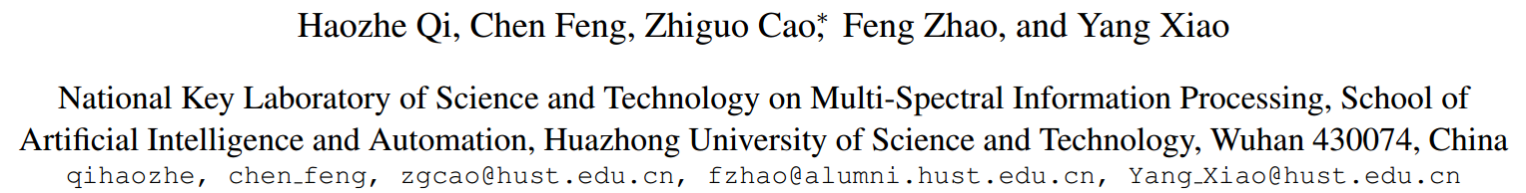
P2B: Point-to-Box Network for 3D Object Tracking in Point Clouds
CVPR 2020 Oral
Speaker: Zhu Hu

Slide 2
Background
点云中的3D目标跟踪对于自动驾驶和机器人视觉的应用至关重要。然而点云的稀疏性和无序性给3D目标跟踪带来了很大的挑战，并且导致不能直接应用良好的2D目标跟踪方法(如Siamese网络)。
现有的3D目标跟踪方法大多继承2D的经验并严重依赖于RGB-D信息。而当RGB视觉信息随着光照变化受到较大影响甚至无法获取时，这些方法就会出现问题。因此一部分学者开始对只利用点云数据来完成3D目标的跟踪任务展开了相关研究。

Slide 3
Motivation
目前只利用点云数据来完成3D目标跟踪任务的相关研究还很少，在P2B之前的研究中只有SC3D（Leveraging shape completion for 3d siamese tracking.）取得了一个比较好的效果。但是该方法存在4个主要缺陷：
1）它的跟踪网络无法进行端到端训练；
2）该方法使用卡尔曼滤波进行三维模板匹配，但基于卡尔曼滤波的三维搜索耗费大量时间；
3）每个目标预选框只通过一维的全局特征来预测，可能会丢失较好的局部几何信息；
4）形状补全网络（shape completion network）引入了强类先验，削弱了通用性。
此外，SC3D在一个NVIDIA 1080Ti GPU上运行只有1.8FPS，难以满足目标跟踪的实时性需求。

Slide 4
Contributions
针对上述问题，本文作者提出了一种新型的Point-to-Box网络，简称P2B，用于三维目标跟踪，P2B的主要贡献有三点：
1）提出一种可以进行端到端训练的新型P2B网络，用于点云中的三维目标跟踪；
2）对目标特定特征的增强，包括用于3D目标跟踪的全局和局部的3D视觉信息；
3）实现了一体化的3D目标预选框的预测和验证。
此外，P2B在一个NVIDIA 1080Ti GPU上运行可以达到40FPS，可以满足目标跟踪实时性的需求。

Slide 5
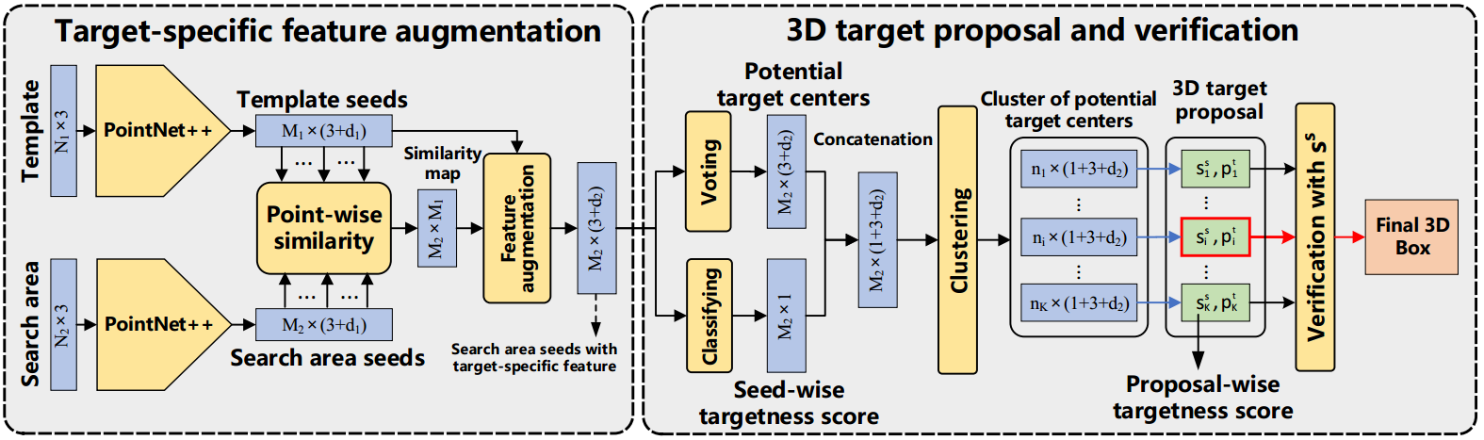
Method — 1.Feature extraction
输入：模板点集P_{tmp}（N₁=512）和搜索区域点集P_{sea}（N₂=1024）
输出：有最高得分的3D目标预选框
将模板点集和搜索区域点集输入到PointNet++中，通过3次半尺寸下采样分别得到模板种子点集Q（M₁=64）和搜索区域种子点集R（M₂=128）。每个种子点带有d₁维（d₁=256）的特征，最终种子点表示为3+d₁维的向量（3是三维空间坐标）。

Slide 6


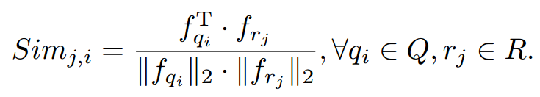
Method — 2.Point-wise similarity
输入：模板点集P_{tmp}（N₁=512）和搜索区域点集P_{sea}（N₂=1024）
输出：有最高得分的3D目标预选框
计算每一个搜索区域种子点r_{j}与模板种子点集Q的相似度 (row j in Sim) 得到相似度图
（文中使用余弦距离来描述相似度）。

Slide 7
Method — 3.Feature augmentation
输入：模板点集P_{tmp}（N₁=512）和搜索区域点集P_{sea}（N₂=1024）
输出：有最高得分的3D目标预选框
对每一个搜索区域种子点的相似度 进行特征增强，将模板种子点集Q的三维空间坐标（3）和特征（d₁）包含进来，得到一个大小为M₁ × (1 + 3 + d₁)的张量，将其输入到一个结构为Φ(MLP-Maxpool-MLP)的网络中，得到每一个搜索区域种子点r_{j}的目标特定特征d₂（d₂=d₁=256）。最终将每一个搜索区域的种子点r_{j}表示为（3+d₂）维的向量。

Slide 8
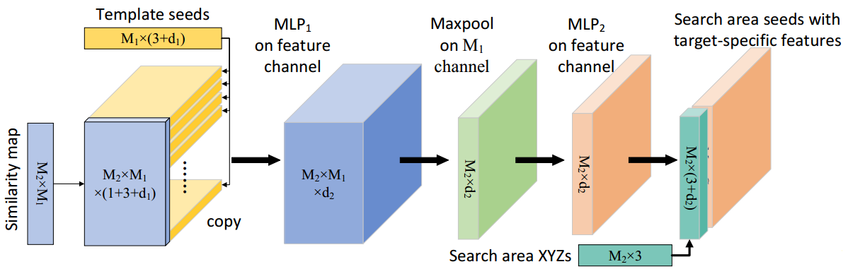
Method — 3.Feature augmentation
对每一个搜索区域种子点的相似度 进行特征增强，将模板种子点集Q的三维空间坐标（3）和特征（d₁）包含进来，得到一个大小为M₁ × (1 + 3 + d₁)的张量，将其输入到一个结构为Φ(MLP-Maxpool-MLP)的网络中，得到每一个搜索区域种子点r_{j}的目标特定特征d₂（d₂=d₁=256）。最终将每一个搜索区域的种子点r_{j}表示为（3+d₂）维的向量。

Slide 9
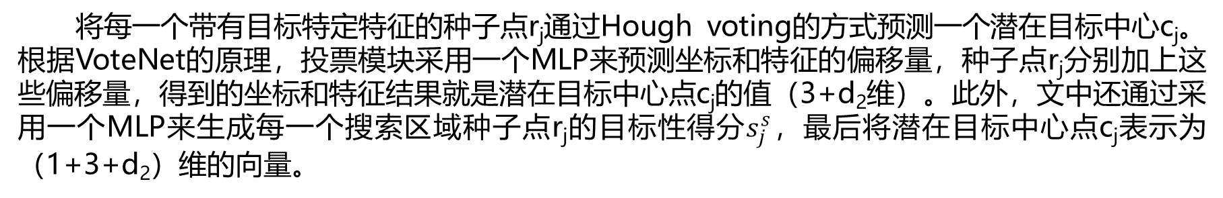
Method — 4.Generating potential target centers
输入：模板点集P_{tmp}（N₁=512）和搜索区域点集P_{sea}（N₂=1024）
输出：有最高得分的3D目标预选框
将每一个带有目标特定特征的种子点r_{j}通过Hough voting的方式预测一个潜在目标中心c_{j}。根据VoteNet的原理，投票模块采用一个MLP来预测坐标和特征的偏移量，种子点r_{j}分别加上这些偏移量，得到的坐标和特征结果就是潜在目标中心点c_{j}的值（3+d₂维）。此外，文中还通过采用一个MLP来生成每一个搜索区域种子点r_{j}的目标性得分$s_{j}^{s}$，最后将潜在目标中心点c_{j}表示为（1+3+d₂）维的向量。

Slide 10
Method — 5.Clustering
输入：模板点集P_{tmp}（N₁=512）和搜索区域点集P_{sea}（N₂=1024）
输出：有最高得分的3D目标预选框
从潜在中心点集C（128）中采样一个大小为K（64）的子集，对子集中的每个中心点c_{j}进行半径为R（R=0.3m）的球域聚类得到$T_{j}。$

Slide 11
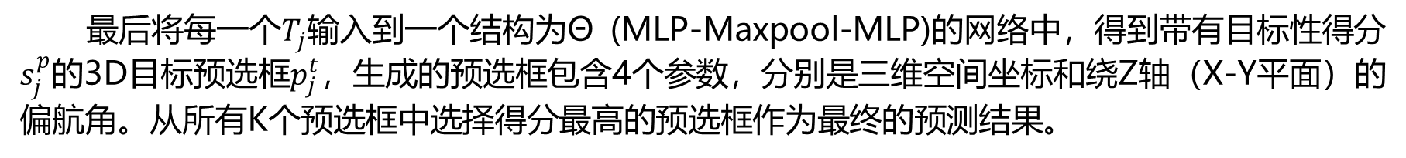
Method — 6. 3D target proposal
输入：模板点集P_{tmp}（N₁=512）和搜索区域点集P_{sea}（N₂=1024）
输出：有最高得分的3D目标预选框
最后将每一个$T_{j}$输入到一个结构为Θ (MLP-Maxpool-MLP)的网络中，得到带有目标性得分$s_{j}^{p}$的3D目标预选框$p_{j}^{t}$，生成的预选框包含4个参数，分别是三维空间坐标和绕Z轴（X-Y平面）的偏航角。从所有K个预选框中选择得分最高的预选框作为最终的预测结果。

Slide 12
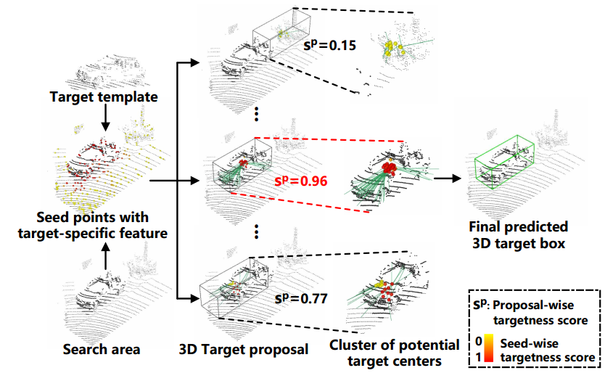
Method — 6. 3D target proposal
最后将每一个$T_{j}$输入到一个结构为Θ (MLP-Maxpool-MLP)的网络中，得到带有目标性得分$s_{j}^{p}$的3D目标预选框$p_{j}^{t}$，生成的预选框包含4个参数，分别是三维空间坐标和绕Z轴（X-Y平面）的偏航角。从所有K个预选框中选择得分最高的预选框作为最终的预测结果。

Slide 13
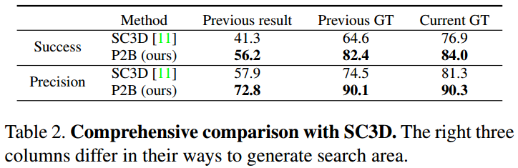
Experiments — 1. Comprehensive comparisons
由于在P2B之前的研究中只有SC3D（Leveraging shape completion for 3d siamese tracking.）取得了一个比较好的效果，因此文中实验都是与SC3D的效果进行比较。
表2是对3D汽车的跟踪实验效果，可以看到无论是以哪种方式生成搜索区域，P2B的性能都要比SC3D有大幅度的提高。

Slide 14
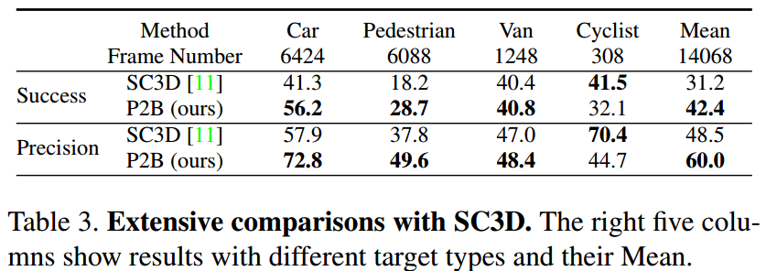
Experiments — 1. Comprehensive comparisons
表3进一步对行人、货车、骑自行车的人进行跟踪实验，可以看出P2B对数据量丰富的汽车和行人的跟踪性能比SC3D平均高出10%。而对数据量较少的货车和骑自行车的人的跟踪性能就有了明显的下降，对骑自行车的人的跟踪性能甚至比SC3D要差很多。推测P2B需要更多的数据来训练网络以得到更好的性能，为了验证这一点，作者使用在数据量丰富的汽车训练得到的模型去测试货车的跟踪效果，结果和推测的相同，对货车的跟踪性能得到了明显的提升，Success/Precision：49.9/59.9（原始的40.8/48.4）。

Slide 15
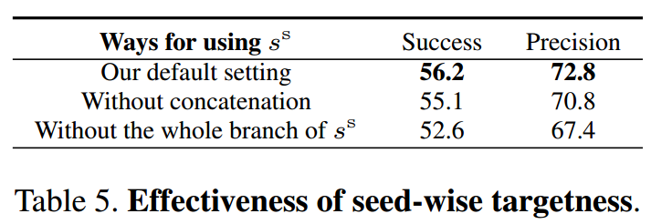
Experiments — 2.Ablation study
表5中测试了种子目标性得分对最终的预选框生成和验证的影响，证明种子目标性得分对于预选框生成网络的训练起到了很好的监督作用。

Slide 16
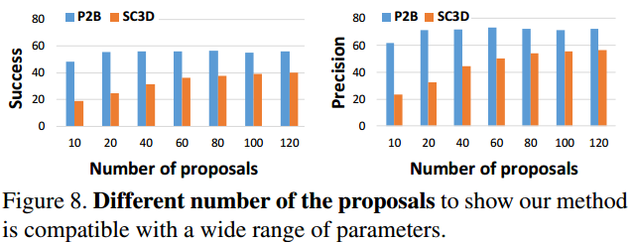
Experiments — 2.Ablation study
图8对预测不同数量的预选框（K个）进行实验，可以看到无论K为多少，P2B都能够有很好的性能。而SC3D在预选框数量少于40个时，性能大幅度的下降。说明P2B具有很强的鲁棒性。

Slide 17
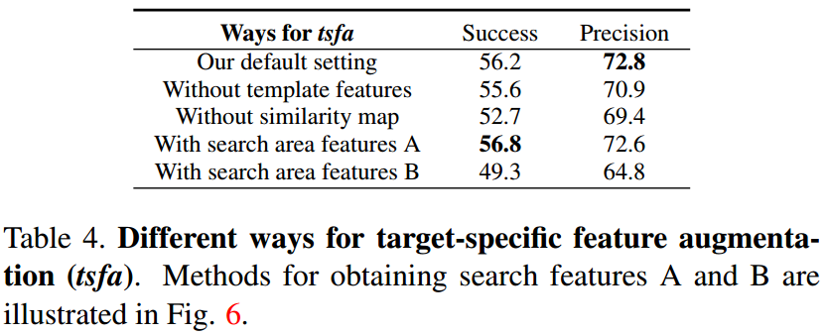
Experiments — 2.Ablation study
表4对不同方式的目标特定特征增强方式进行了实验，证明如果在特征增强环节分别去掉模板特征和相似度图，都会导致P2B的性能下降。而如果在特征增强环节额外增加搜索区域特征，不会对P2B的性能有所提升，甚至还会导致性能下降。说明搜索区域特征并不能对目标特定特征增强有所帮助。

Slide 18
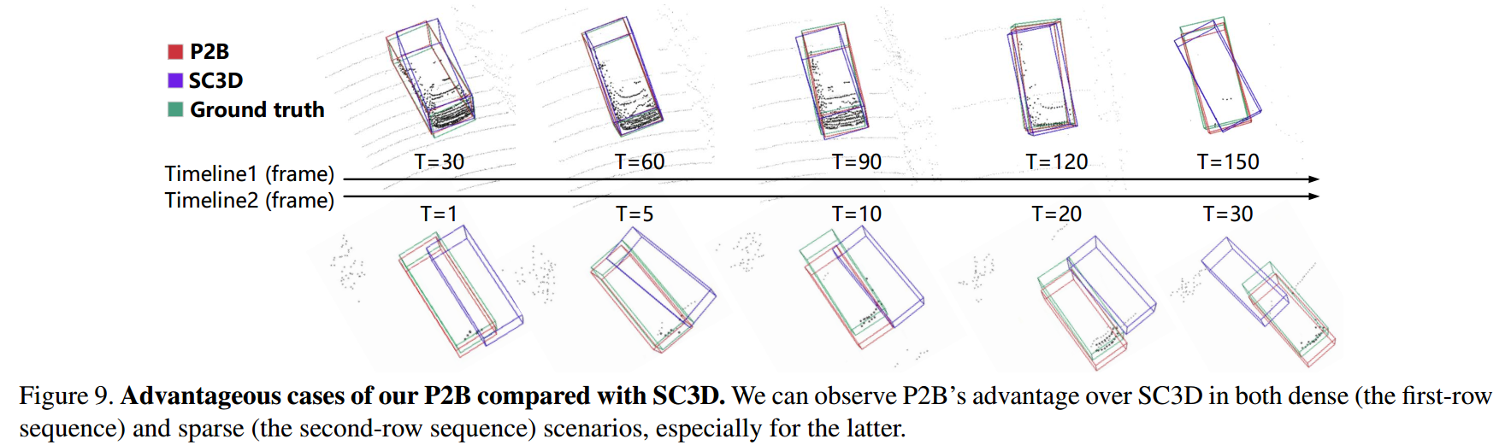
Experiments — 3. Qualitative analysis
图9说明P2B无论是在点云稠密还是稀疏的情况下，都比SC3D的性能要好。

Slide 19
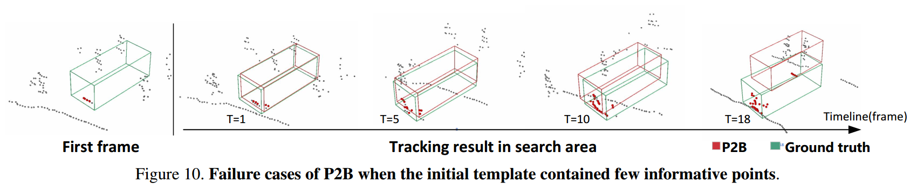
Experiments — 3. Qualitative analysis
图10展示了当第一帧画面的初始模板点云过于稀疏时（即目标信息更少），P2B会出现跟踪失败的情况。这个情况也间接说明了P2B是从模板中获取目标信息而不是从搜索区域获取的（结合表4的实验结果证明）。

